Slide 1
www.compraspublicas.sanjuan.gob.ar

Slide 2
RÉGIMEN GENERAL DE CONTRATACIONES
UNIDAD IV- IMPLEMENTACIÓN DEL SISTEMA DE COMPRAS Y CONT. EN SIIF
03. GESTION DE COMPRAS EXPRESS
www.compraspublicas.sanjuan.gob.ar

Slide 3
APROBADA LA/S SOLICITUDES DE GASTO
LA UOC SELECCIONA LOS ITEMS
PARA INICIAR UNA GESTION EXPRESS
(ORDEN DE COMPRA)
www.compraspublicas.sanjuan.gob.ar

Slide 4
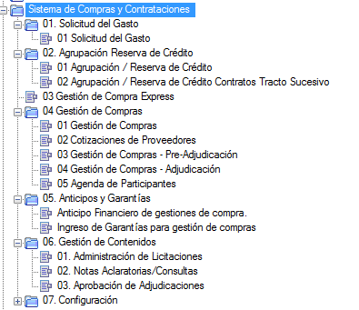
SISTEMA INTEGRADO DE INFORMACIÓN FINANCIERA (SIIF)
MODULOS QUE INTEGRAN EL SISTEMA
01. Solicitud de Gasto
01. Solicitud del Gasto
02. Solicitud de Gasto Contratos de Tracto Sucesivo
02. Agrupación Reserva de Crédito
01. Agrupación / Reserva de Crédito
02. Agrupación / Reserva de Crédito Contratos Tracto Sucesivo
03. Gestión de Compras Express
04. Gestión de Compras
01. Gestión de Compras
02. Cotizaciones de Proveedores
03. Gestión de Compras - Pre- Adjudicación
04. Gestión de Compras- Adjudicación
05. Agenda de Participantes
05. Anticipos y Garantías
Anticipo Financiero de gestiones de compra
Ingreso de Garantías para gestiones de compras
06. Gestión de Contenidos
www.compraspublicas.sanjuan.gob.ar

Slide 5
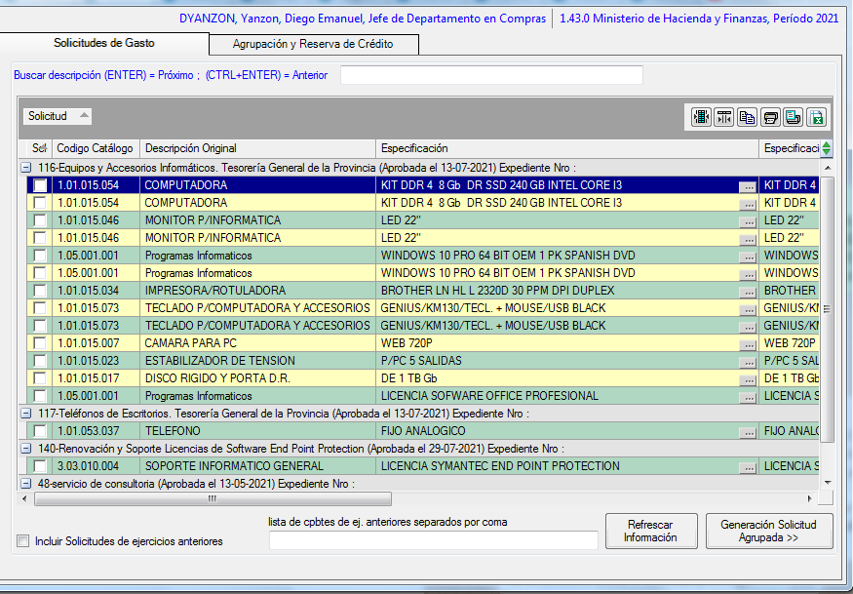
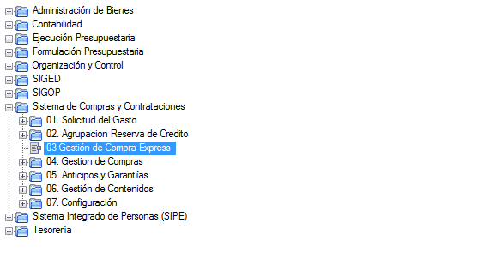
03. GESTIÓN DE COMPRAS EXPRESS
Seleccionar cada Ítems y GENERACION SOLICITUD AGRUPADA

Slide 6
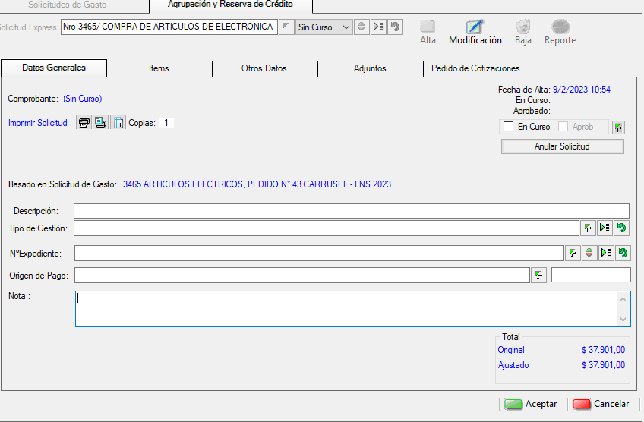
03. GESTIÓN DE COMPRAS EXPRESS
El Usuario en DATOS GENERALES deberá informar:
Descripción o titulo identificatorio
(Orden de Compra)
Fondo Permanentes (valida Unidada Orgánica )
www.compraspublicas.sanjuan.gob.ar

Slide 7
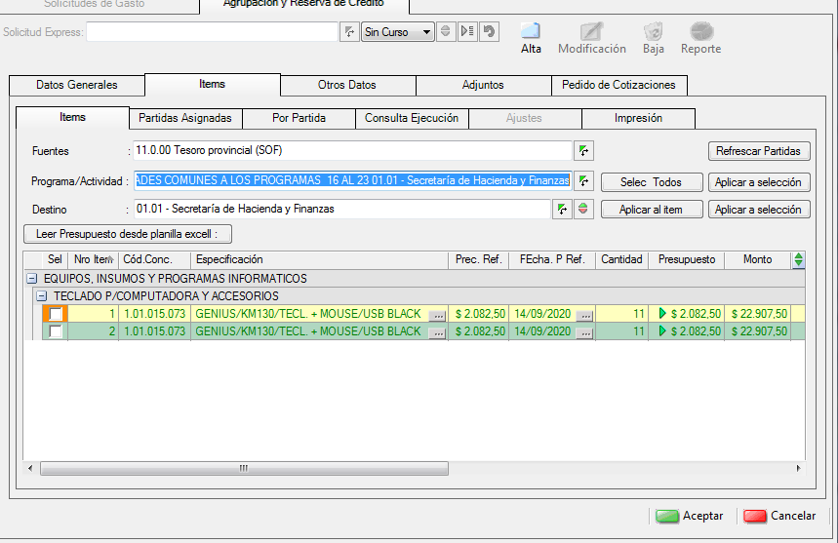
El Usuario en ITEMS deberá informar a cada ítem:
1) Fuente de Financiamiento.
2) Seleccionar Programa correspondiente a su Estructura Programática.
3) Destino/Unidad ejecutora de su programa.
Fuente de Financiamiento
Seleccionar con un doble click…Unidad Ejecutora correspondiente a Programa/Actividad
El Color Verde de ítems, indica selección correcta.
Opción de agregar descripción de la especificación particular del bien/ss.
Modificar el precio o cotización (valor de plaza en el mercado)

Slide 8
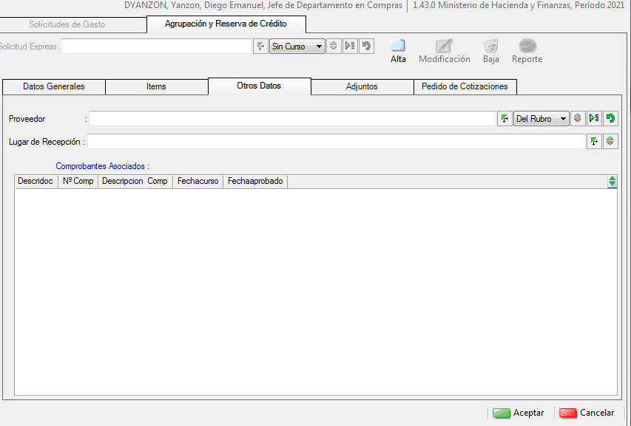
El Usuario en DATOS GENERALES deberá informar:
Proveedor inscripto en RUPE
Lugar de Recepción de bien o servicio

Slide 9
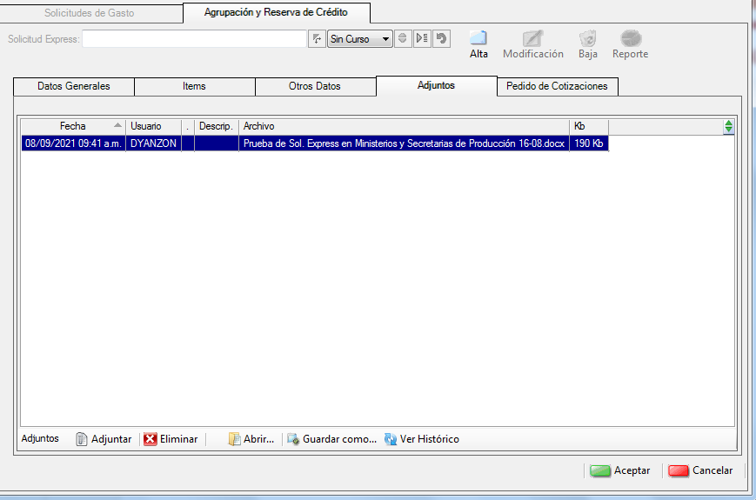
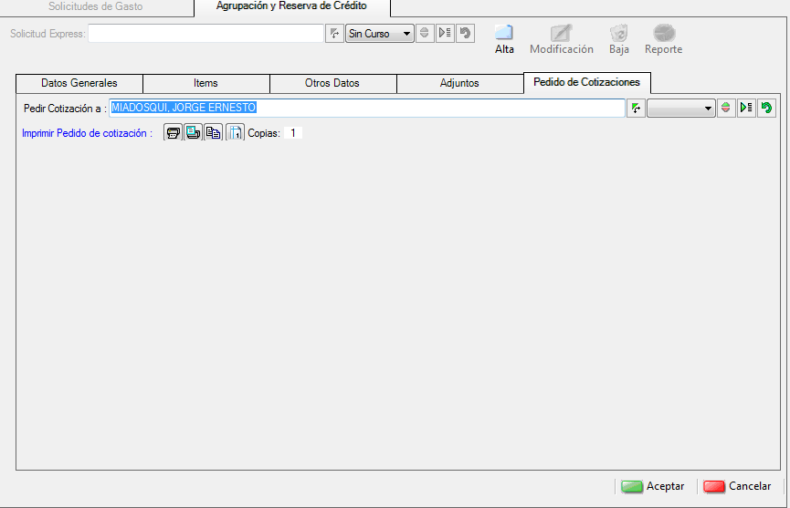
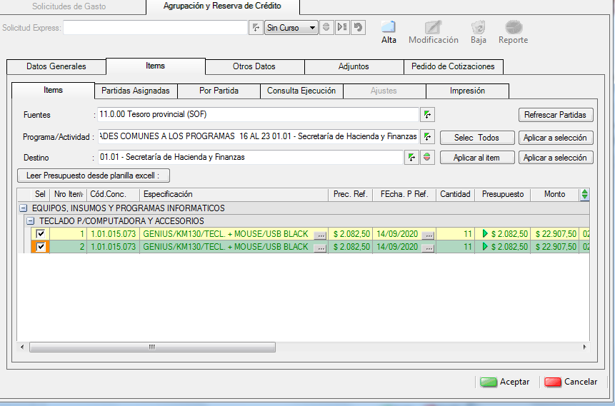
Adjuntar archivos de Cotización o Presupuesto, Cumplimento fiscal y demás archivos en formato pdf.
Copiar en planilla Excel el pedido de cotización, para enviar al Proveedor y luego importar el archivo en forma digital.

Slide 10
ALTA Y PUESTA EN CURSO DE LA GESTION EXPRESS:
LA UNIDAD OPERATIVA DE CONTRATACIONES (U.O.C.)
1) Grabar en la base de datos con el botón
2) Posteriormente ingresar por el botón para realizar cambios, y poner en curso el documento. (usuario Jefe de U.O.C. pone en curso).
EL APROBADO DE LA GESTION EXPRESS:
EL DEPTO. CONTABLE DEL ORGANISMO
1) Ingresar por el botón , y tendrá habilitado botón . seleccionar Aprob. y
Se genera un Compromiso en curso!!!
www.compraspublicas.sanjuan.gob.ar

Slide 11
El compromiso en curso estará disponible en el Módulo Ejecución
Presupuestaria / 01. Ejecución Presupuestaria / 01. Ejecución del Gasto /
04. Compromiso.
2) EL Contador del Organismo debe imprimir, suscribir y enviar a
Delegación Fiscal.
3) Delegación Fiscal debe Controlar, aprobar y suscribir el Compromiso.
www.compraspublicas.sanjuan.gob.ar

